Slide 1
Bài 9
XÂY DỰNG GIA ĐÌNH VĂN HOÁ

Slide 2
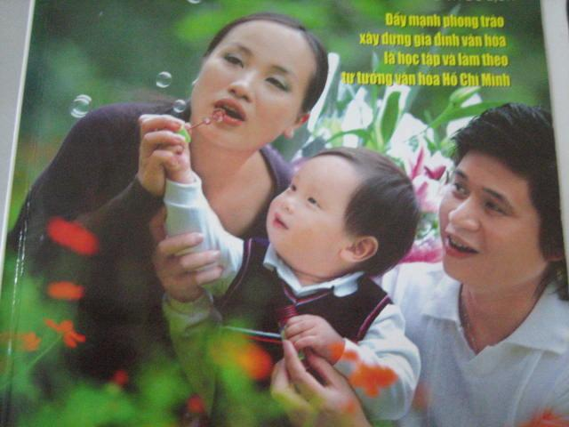
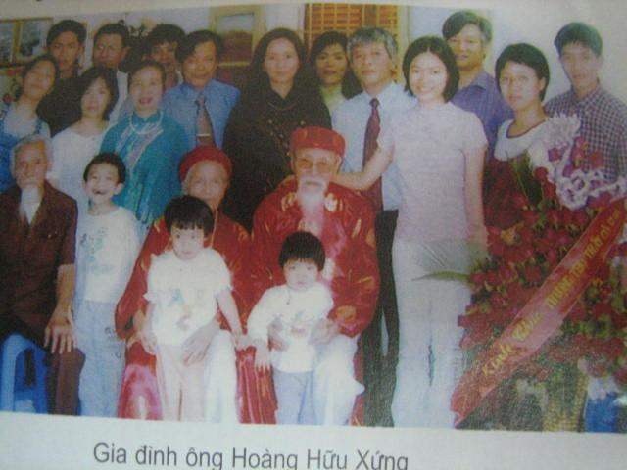
Gia đình hiện đại (gia đình nhỏ)
Gia đình truyền thống (gia đình lớn)

Slide 3
Câu hỏi thảo luận nhóm:
Nhóm 1: Trong gia đình cô Hoa, mọi người đối xử với nhau như thế nào? Đời sống tinh thần ra sao?
Nhóm 2: Trong công tác và học tập, cô chú và Tú đã đạt kết quả như thế nào?
Nhóm 3: Trong quan hệ với hàng xóm, gia đình cô Hoa đối xử như thế nào?
Nhóm 4: Cô chú đã làm gì để đóng góp vào công tác xã hội?

Slide 4
Sinh đẻ có kế hoạch
Đầm ấm, yêu thương, biết chia sẻ
Đời sống tinh thần lành mạnh
Làm việc, học tập có chất lượng.
Đoàn kết, tương trợ lối xóm.
Hoàn thành tốt nhiệm vụ công dân
Gia đình cô Hoa
Đạt gia đình văn hoá

Slide 5
Tiêu chuẩn gia đình văn hoá của thành phố Hà Nội.
Gia đình hoà thuận - hạnh phúc - tiến bộ.
Đời sống vật chất tinh thần được nâng cao.
Đoàn kết, tương trợ xóm phố.
Thực hiện tốt trách nhiệm công dân.

Slide 6
Tiêu chuẩn gia đình văn hoá của trung ương.
Gương mẫu chấp hành chủ trương, chính sách của Đảng, pháp luật của nhà nước, tích cực trong các phong trào thi đua địa phương.
Gia đình hoà thuận, hạnh phúc, tiến bộ, tương trợ giúp đỡ mọi người trong cộng đồng.
Tổ chức lao động sản xuất kinh doanh, công tác, học tập đạt năng suất, chất lượng và hiệu quả.

Slide 7
Tiêu chuẩn gia đình văn hoá của thành phố Hà Nội. 1.Gia đình hoà thuận - hạnh phúc - tiến bộ. 2.Đời sống vật chất tinh thần được nâng cao. 3.Đoàn kết, tương trợ xóm phố. 4.Thực hiện tốt trách nhiệm công dân. | Tiêu chuẩn gia đình văn hoá của trung ương. 1.Gương mẫu chấp hành chủ trương, chính sách của Đảng, pháp luật của nhà nước, tích cực trong các phong trào thi đua địa phương. 2.Gia đình hoà thuận, hạnh phúc, tiến bộ, tương trợ giúp đỡ mọi người trong cộng đồng. 3.Tổ chức lao động sản xuất kinh doanh, công tác, học tập đạt năng suất, chất lượng và hiệu quả.

Slide 8
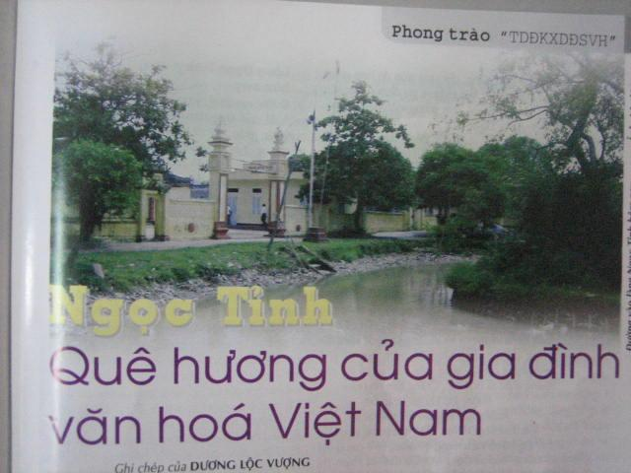
Cái nôi của gia đình văn hoá

Slide 9
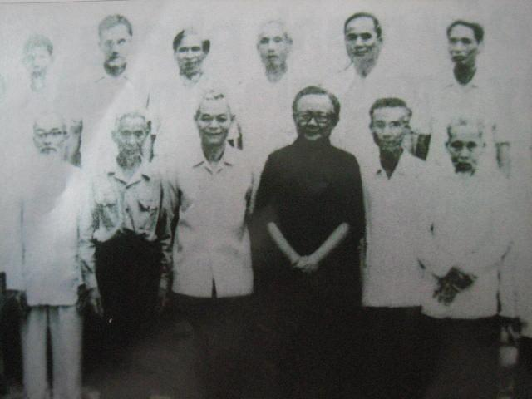
Giáo sư Nguyễn Văn Hiếu – Bộ trưởng Bộ Văn hóa chụp ảnh kỷ niệm với 6 GĐVH đầu tiên của tỉnh Hưng Yên

Slide 10
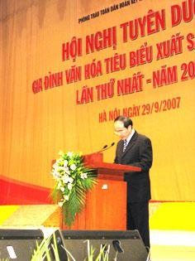
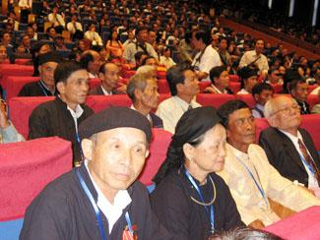
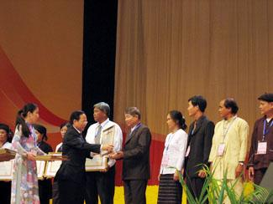
Quang cảnh Hội nghị
Bộ Trưởng - Bộ GD&ĐT
Nguyễn Thiện Nhân phát biểu tại Hội nghị
Trao bằng khen gia đình văn hóa tiêu biểu năm 2007
Notes:
‹#›

Slide 11
Gia đình
truyền thống,
ông bà
mẫu mực
con cháu
thảo hiền

Slide 12
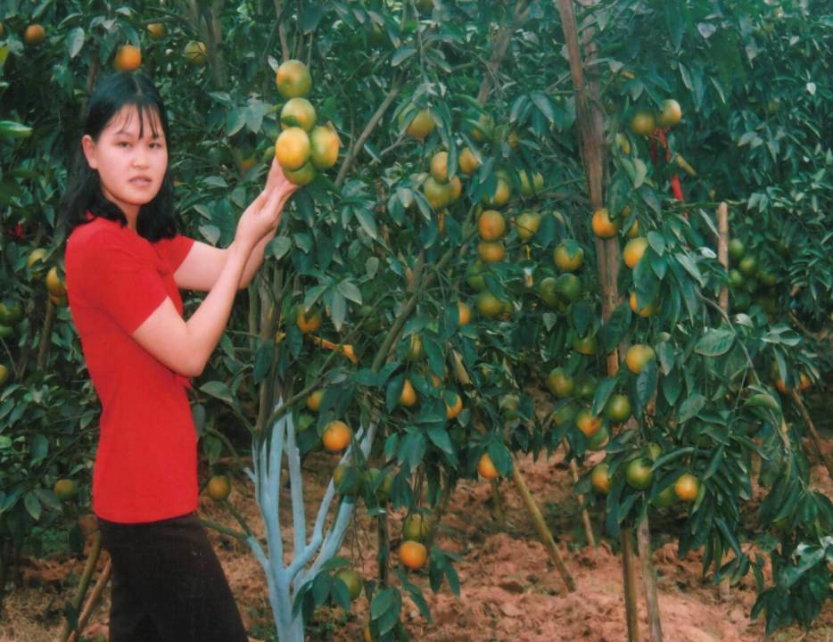
Mô hình
Gia đình
Làm ăn kinh tế giỏi; xoá đói, giảm nghèo.

Slide 13
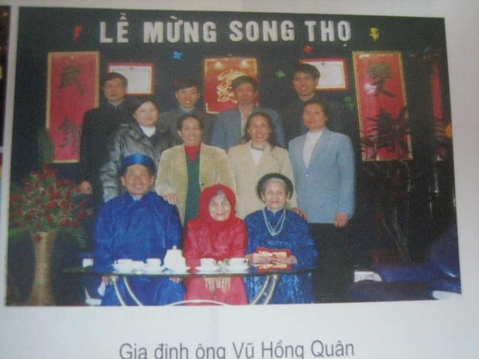
Gia đình hoà thuận, ấm no, hiếu học

Slide 14
BÁO CÁO KẾT QỦA XÂY DỰNG GIA ĐÌNH VĂN HOÁ
TT | Tên đơn vị | Tổng số hộ | Số hộ ĐK | Tỷ lệ (%) | Số hộ đạt | Tỷ lệ đạt (%)
1 | Cả nước | 18 triệu | 15 triệu | 82 | 13 triệu | 73%
2 | Gia Lâm | 47038 | 46090 | 98 | 39485 | 84%
TT | Thôn | Tổng số hộ | Số hộ ĐK | Tỷ lệ (%) | Số hộ đạt | Tỷ lệ đạt (%)
1 | Quy Mông | 157 | 157 | 100 | 153 | 97,4
2 | Đình Vĩ | 382 | 382 | 100 | 317 | 82,9
3 | Dốc Lã | 239 | 239 | 100 | 220 | 92,0
4 | Lại Hoàng | 300 | 300 | 100 | 271 | 90,3
5 | Yên Thường | 174 | 174 | 100 | 167 | 95,9
6 | Liên Đàm | 350 | 350 | 100 | 343 | 95,4
7 | Yên Khê | 402 | 402 | 100 | 346 | 86,0
8 | Xuân Dục | 736 | 736 | 100 | 646 | 87,7
9 | Đỗ Xá | 216 | 216 | 100 | 187 | 86,5
10 | Trùng Quán | 517 | 517 | 100 | 419 | 81,0
 | Tổng cộng | 3473 | 3473 | 100 | 3011 | 86,6%

Slide 15
Câu hỏi thảo luận nhóm:
Hãy tìm những biểu hiện cụ thể của các tiêu chuẩn gia đình văn hoá.
Nhóm 1: Gia đình hoà thuận, hạnh phúc, tiến bộ.
Nhóm 2: Thực hiện kế hoạch hoá gia đình.
Nhóm 3: Đoàn kết với xóm làng, cộng đồng.
Nhóm 4: Thực hiện tốt trách nhiệm công dân

Slide 16
Gia đình hoà thuận, hạnh phúc, tiến bộ.
Ông bà, cha mẹ…. Được quan tâm chăm sóc chu đáo.
Vợ chồng hoà thuận, bình đẳng, thuỷ chung.
Người lớn trong gia đình là gương tốt cho con cháu.
Con cháu chăm học, chăm làm, lễ phép hiếu thảo.
Mọi thành viên đều hoàn thành tốt nhiệm vụ lao động, học tập.
Nếp sống thanh lịch, văn minh.
Cưới, giỗ tết, sinh nhật, mừng thọ...theo đời sống mới.

Slide 17
Kế hoạch hoá gia đình
Không đẻ sớm.
Không đẻ dầy.
Không sinh quá 2 con.

Slide 18
Đoàn kết với cộng đồng:
Giúp đỡ xóm giềng trong khó khăn, hoạn nạn và phát triển kinh tế.
Không xâm phạm mọi quyền lợi của láng giềng về đời sống riêng, sự yên tĩnh, ổn định.
Không mẫu thuẫn, gây lộn, đánh cãi nhau.
Thực hiện nghiêm túc các quy ước của cộng đồng.

Slide 19
Trách nhiệm công dân
Thực hiện đầy đủ nghĩa vụ công dân: quân sự, thuế….
Không vi phạm tệ nạn xã hội, trật tự an toàn giao thông; mê tín dị đoán.
Không kinh doanh, lưu hành và sử dụng văn hoá phẩm có nội dung xấu, không lành mạnh.
Thực hiện nếp sống văn hoá nơi công cộng.
Tích cực giữ gìn và cải tạo môi trường.

Slide 20
BIỂU HIỆN GIA ĐÌNH VĂN HOÁ
Ông bà, cha mẹ…. Được quan tâm chăm sóc chu đáo.
Vợ chồng hoà thuận, bình đẳng, thuỷ chung.
Người lớn trong gia đình là gương tốt cho con cháu.
Con cháu chăm học, chăm làm, lễ phép hiếu thảo.
Mọi thành viên đều hoàn thành tốt nhiệm vụ lao động, học tập.
Nếp sống thanh lịch, văn minh.
Cưới, giỗ tết, sinh nhật, mừng thọ...theo đời sống mới.
-Không đẻ sớm.
Không đẻ dầy.
Không sinh quá 2 con.
-Giúp đỡ xóm giềng trong khó khăn, hoạn nạn và phát triển kinh tế.
Không xâm phạm mọi quyền lợi của láng giềng về đời sống riêng, sự yên tĩnh, ổn định.
Không mẫu thuẫn, gây lộn, đánh cãi nhau.
Thực hiện nghiêm túc các quy ước của cộng đồng.
-Thực hiện đầy đủ nghĩa vụ công dân: quân sự, thuế….
Không vi phạm tệ nạn xã hội, trật tự an toàn giao thông; mê tín dị đoán.
Không kinh doanh, lưu hành và sử dụng văn hoá phẩm có nội dung xấu, không lành mạnh.
Thực hiện nếp sống văn hoá nơi công cộng.
Tích cực giữ gìn và cải tạo môi trường.

Slide 23
Bài tập 1: Khoanh tròn vào ý đúng về những biểu hiện của gia đình văn hoá?
Con cái hiếu thảo.
Trốn thuế nhà nước.
Tham gia lao động công ích.
Hành nghề mê tín dị đoan.
Giữ gìn vệ sinh môi trường.

Slide 24
Bài tập 1: Khoanh tròn vào ý đúng về những biểu hiện của gia đình văn hoá?
Con cái hiếu thảo.
Trốn thuế nhà nước.
Tham gia lao động công ích.
Hành nghề mê tín dị đoan.
Giữ gìn vệ sinh môi trường.

Slide 25
Bài tập 2: Bài tập tình huống
Bố thông báo với hai con gái năm nay mẹ sẽ sinh thêm em để cho có nếp có tẻ.

Slide 26
Bài tập 3 trò chơi:
AI NHANH HƠN AI

Slide 27
GIA ĐÌNH VĂN HOÁ
Hoà thuận,
hạnh phúc,
tiến bộ
Thực hiện
kế hoạch hoá
gia đình
Đoàn kết
với xóm giềng
Làm tốt
nghĩa vụ
công dân
XÃ HỘI ỔN ĐỊNH VĂN MINH TIẾN BỘ

Slide 28
Bài tập về nhà:
Tìm hiểu về những tiêu chuẩn gia đình văn hoá cụ thể của địa phương Yên Thường.
Sưu tầm những câu ca dao, tục ngữ về gia đình.
Học bài.

